Slide 1
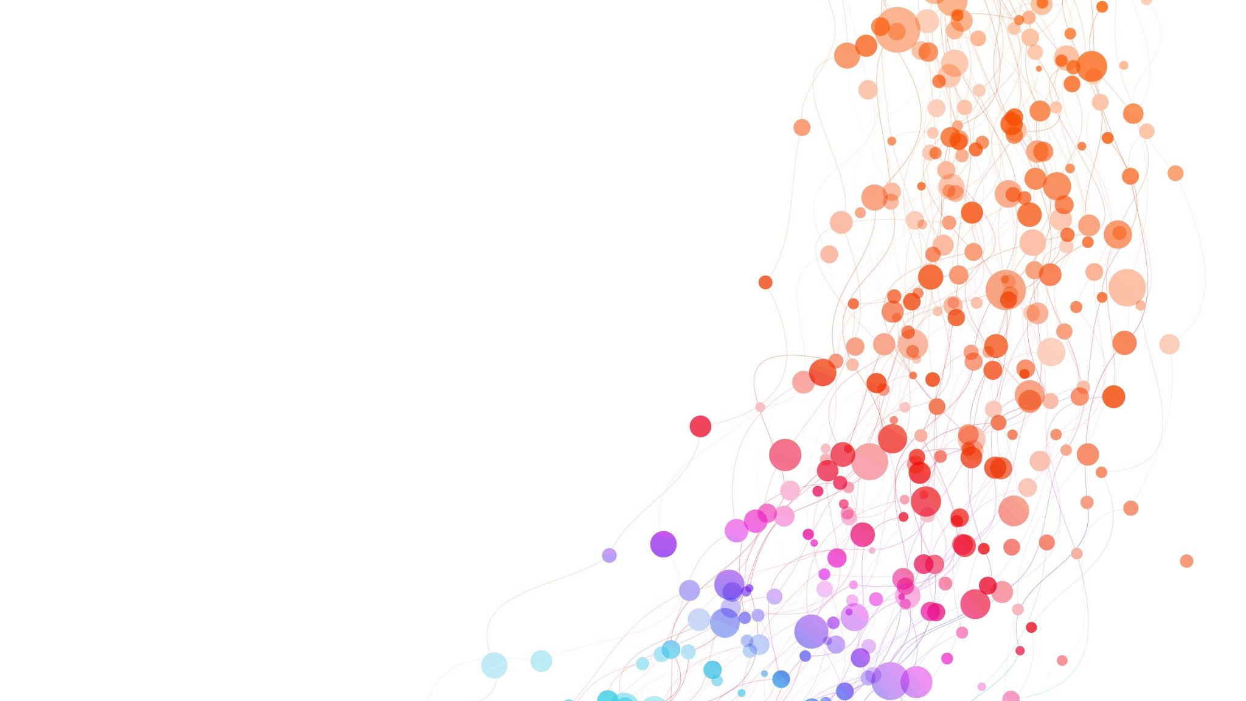
Районный культурный центр
«СПЕКТР»
волонтерская деятельность

Slide 2
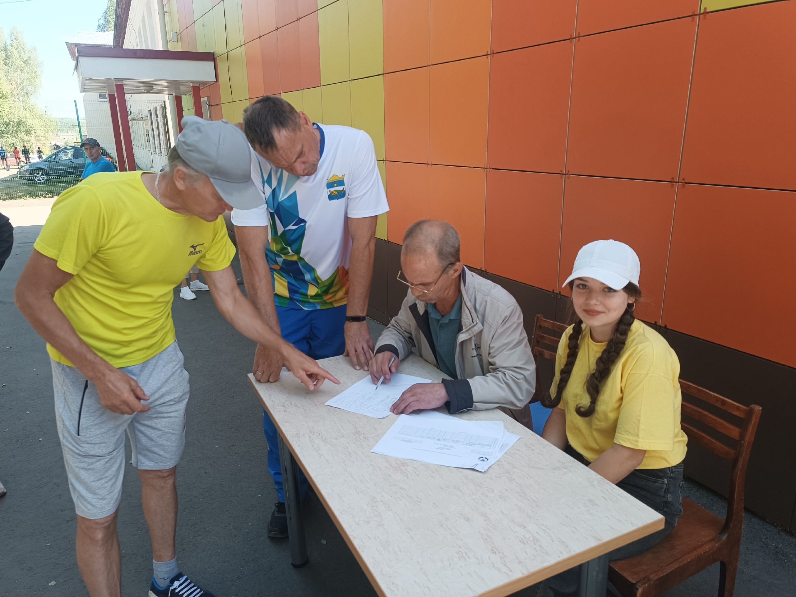
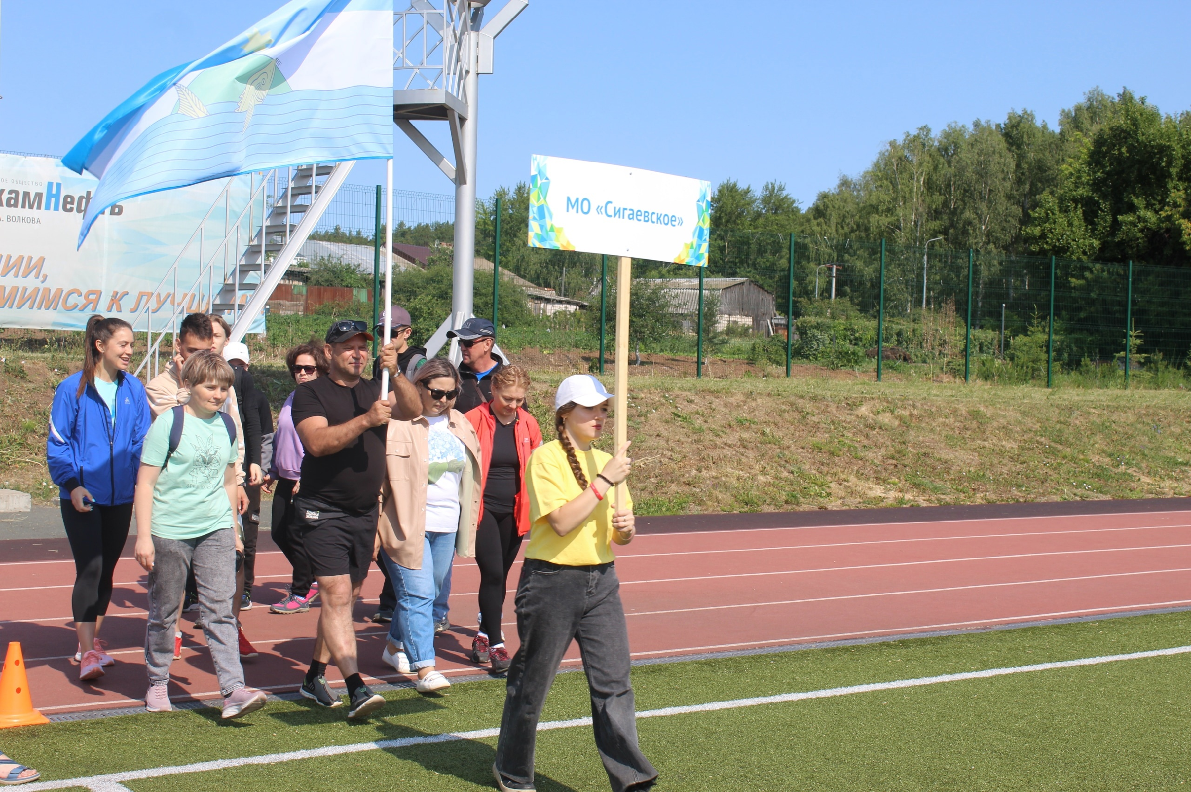
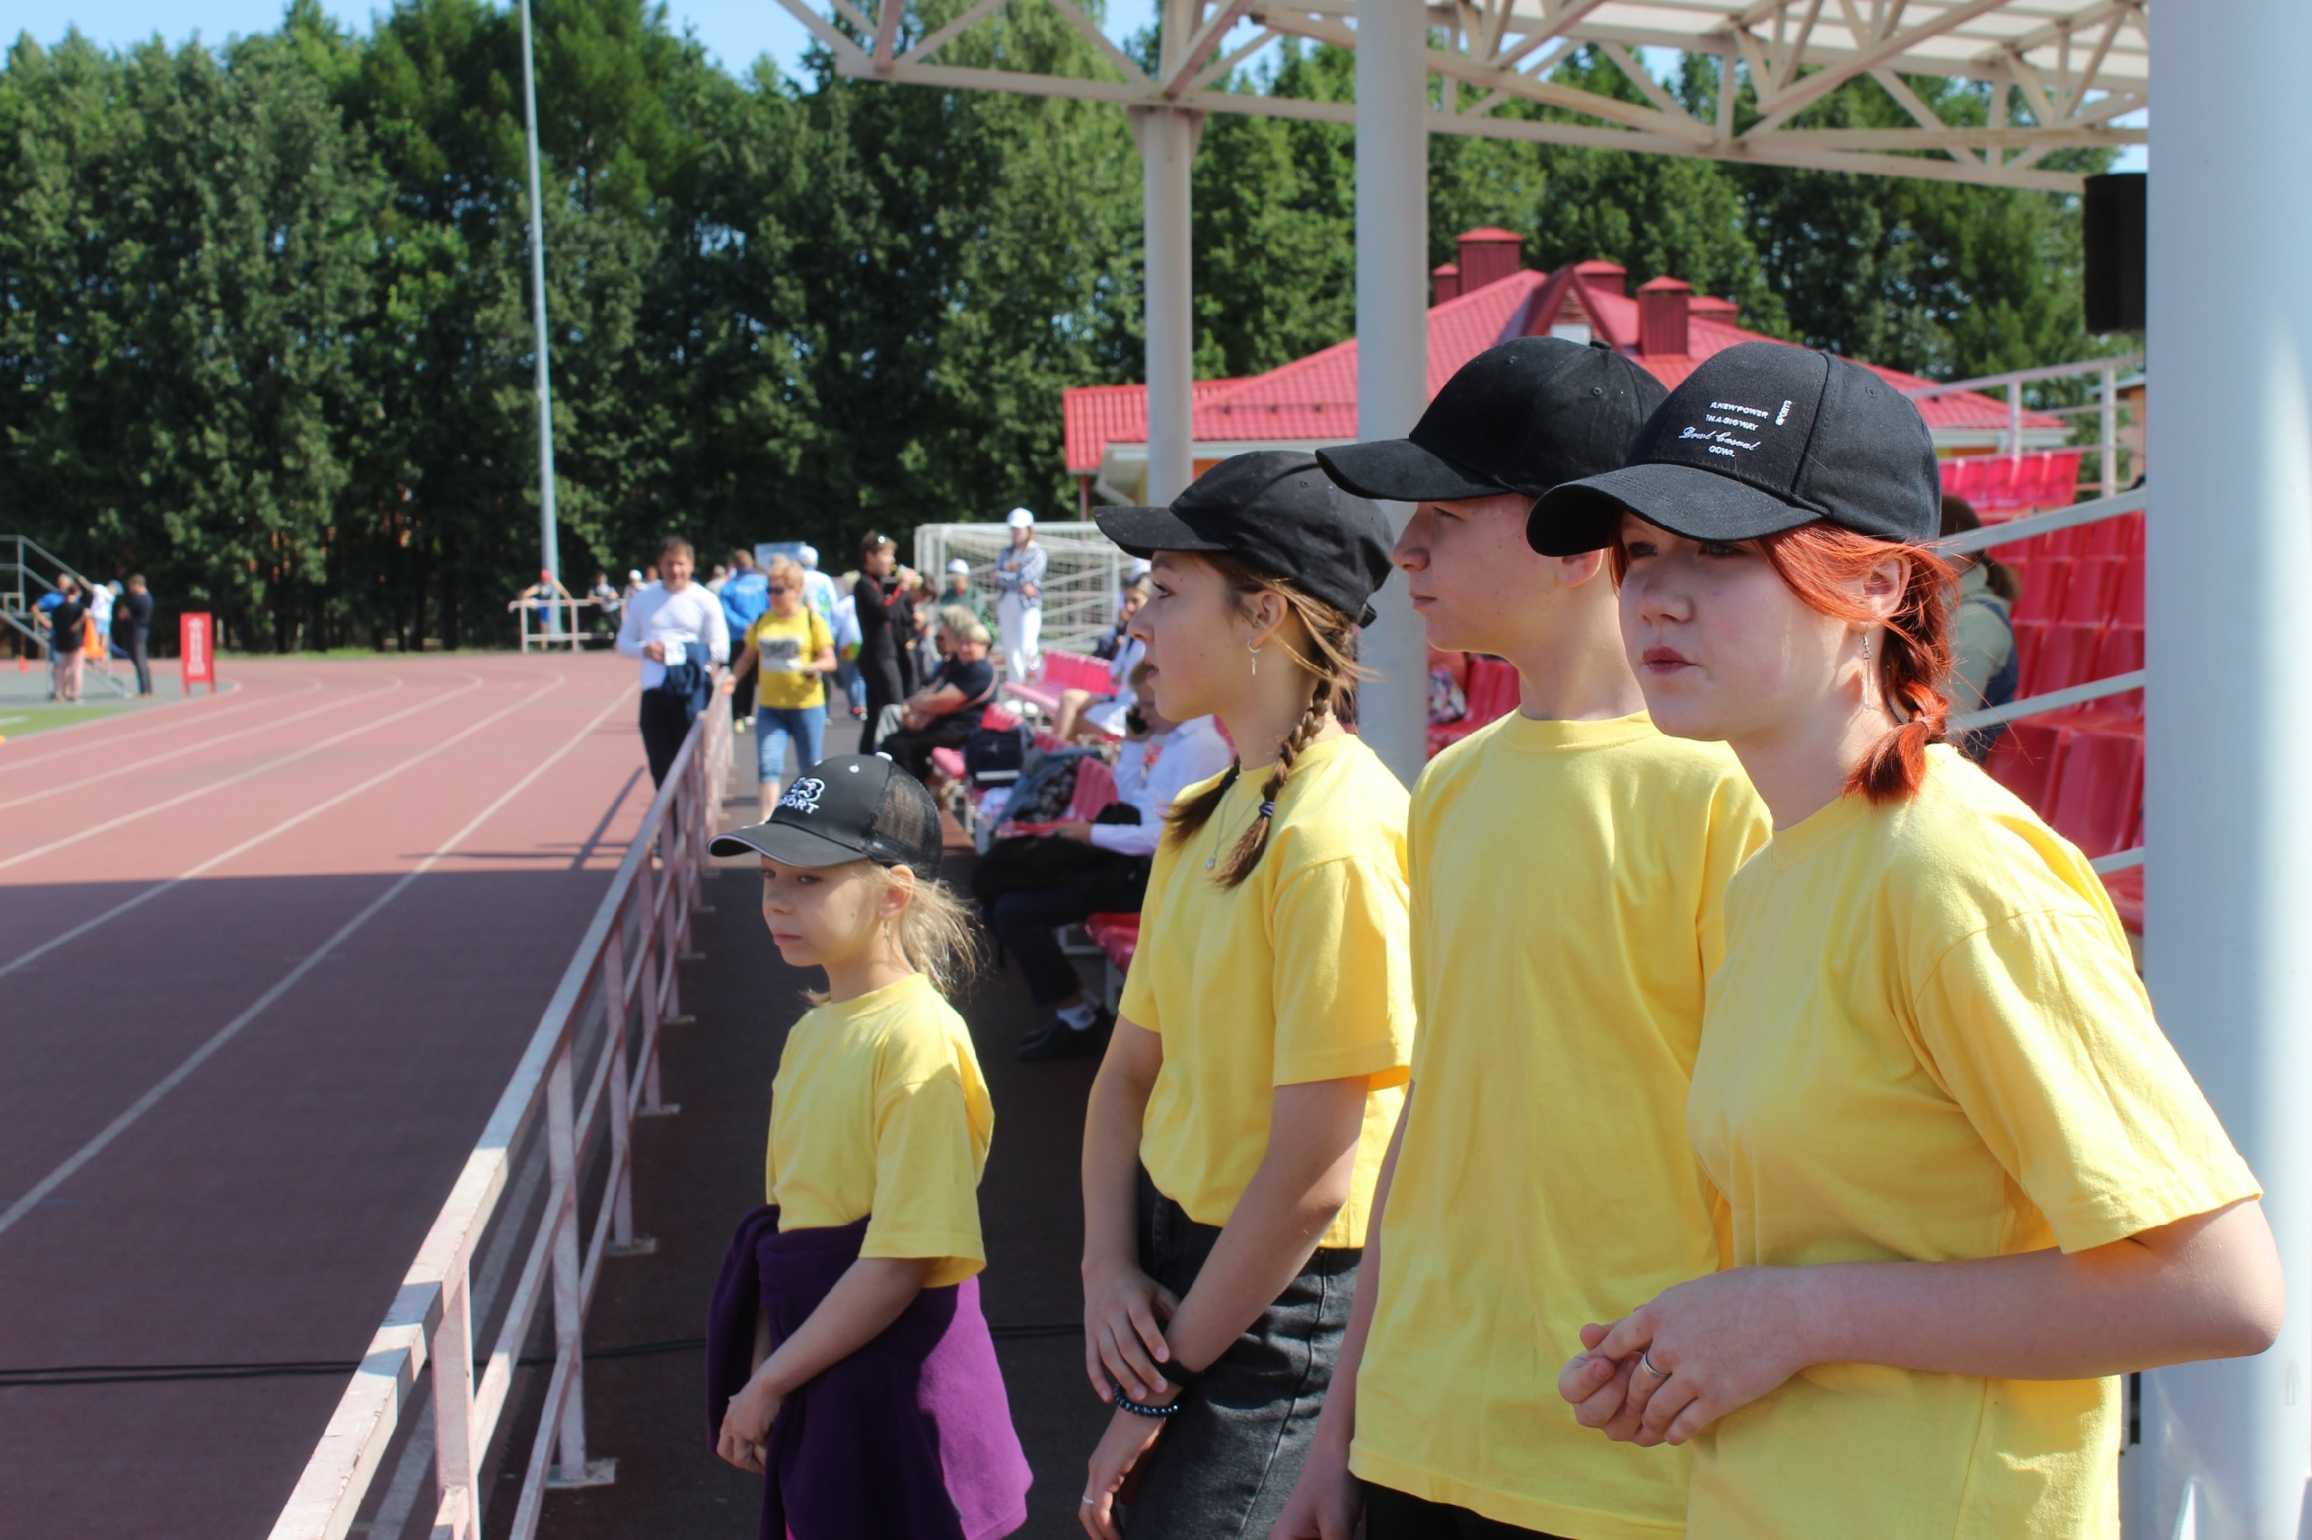
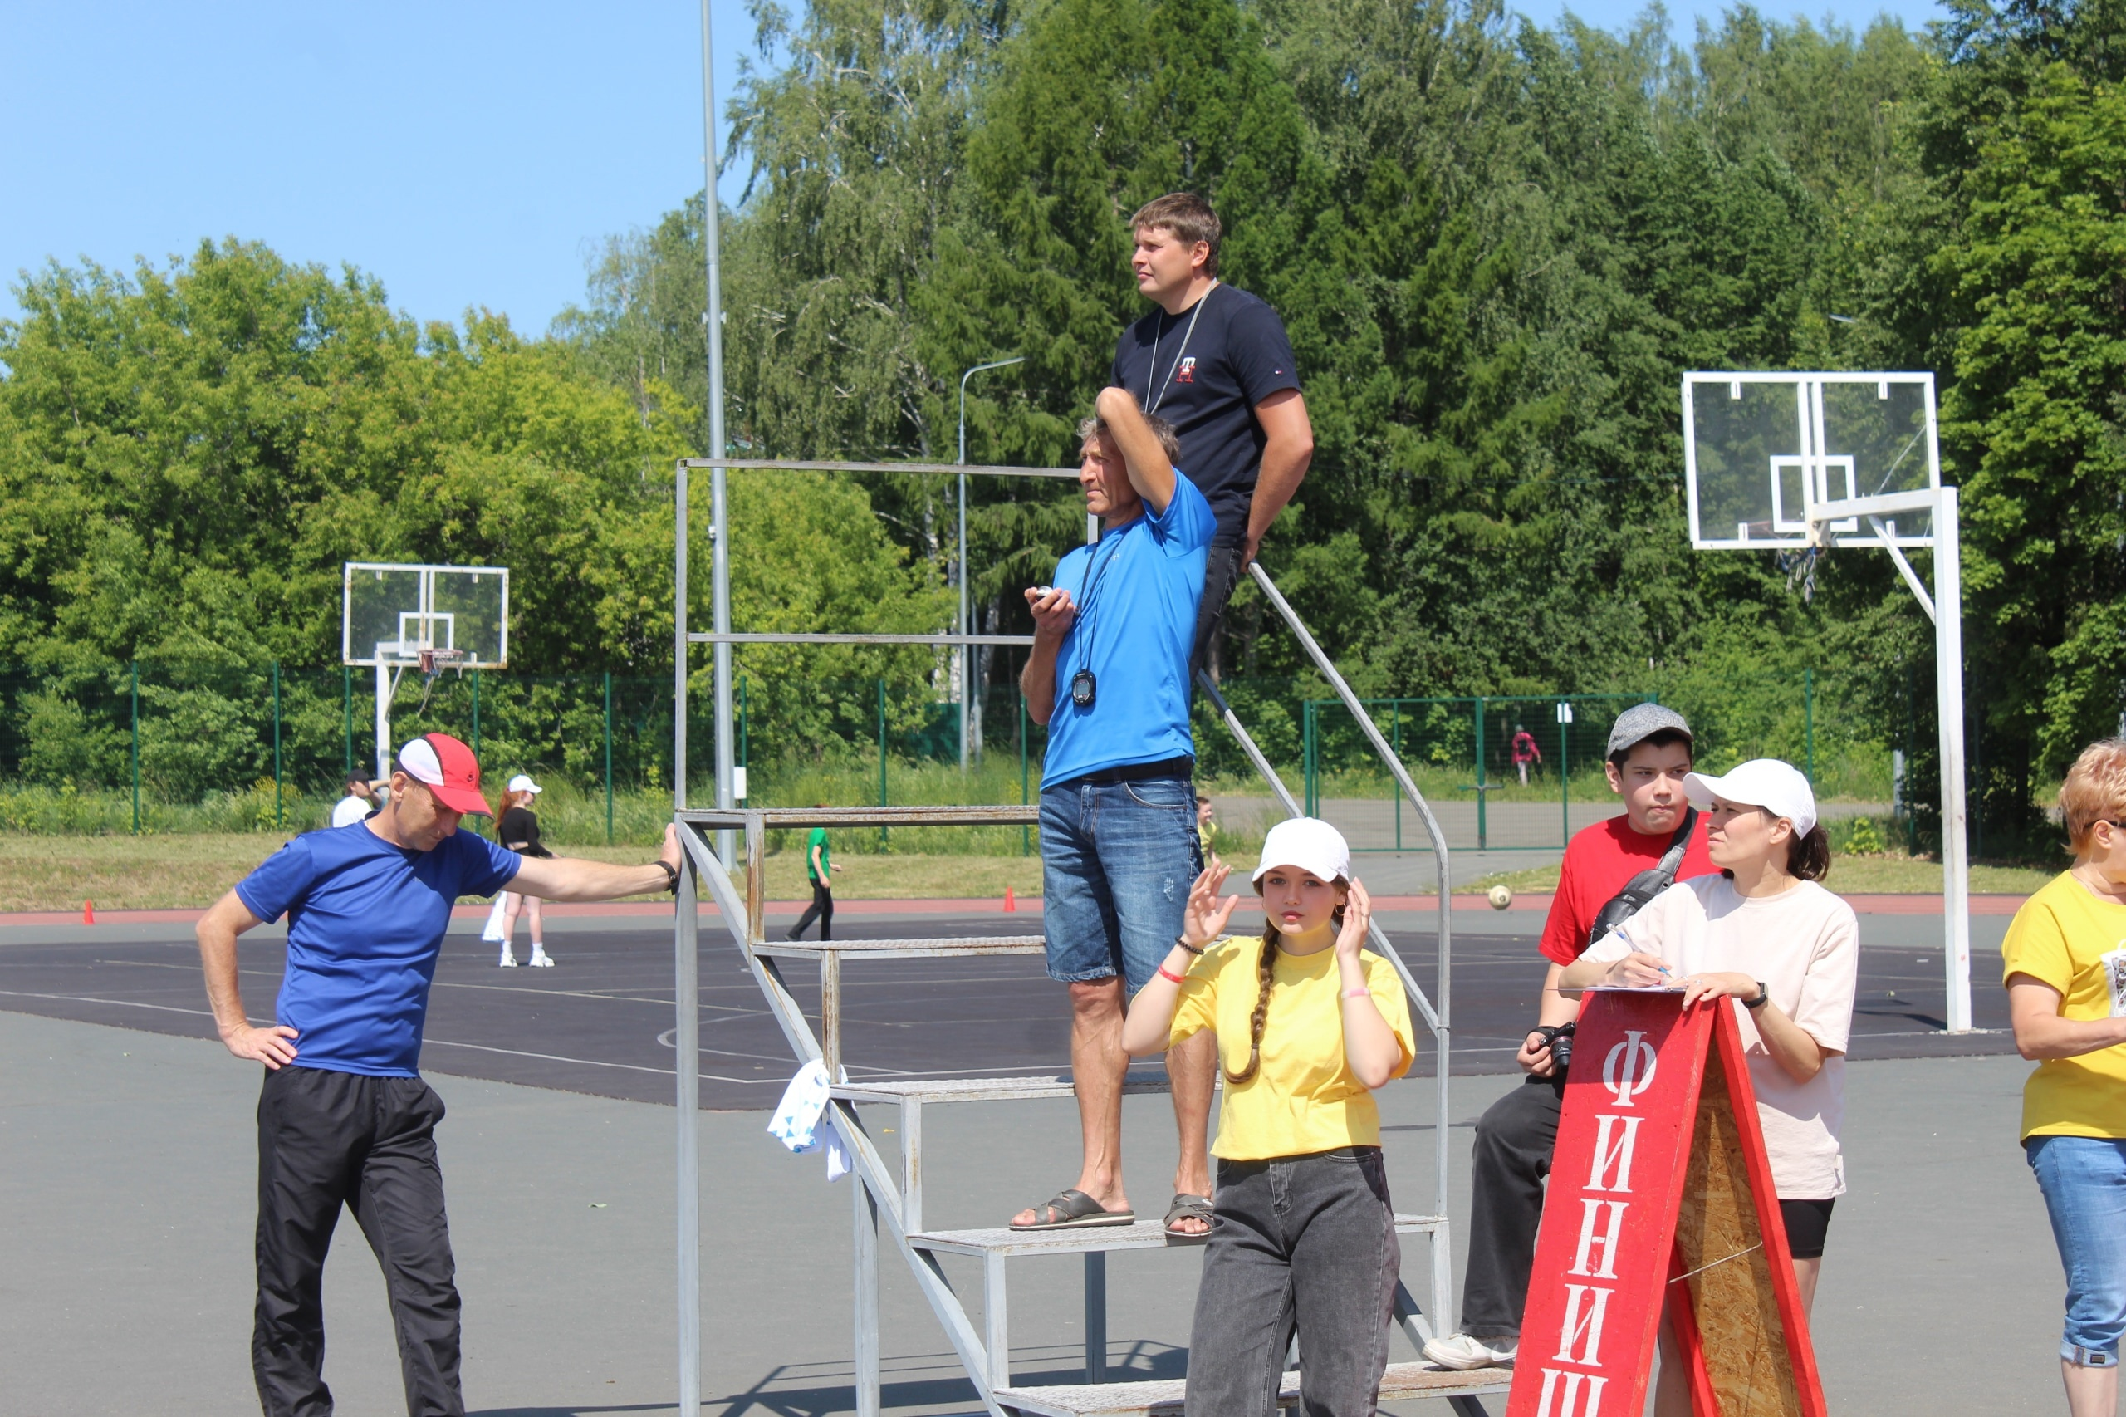
33 летние сельский игры Сарапульского района:
-Помощь судьям
- Вынос штандартов команд
- Фото и видео фиксация
- уборка территории
2023 год

Slide 3
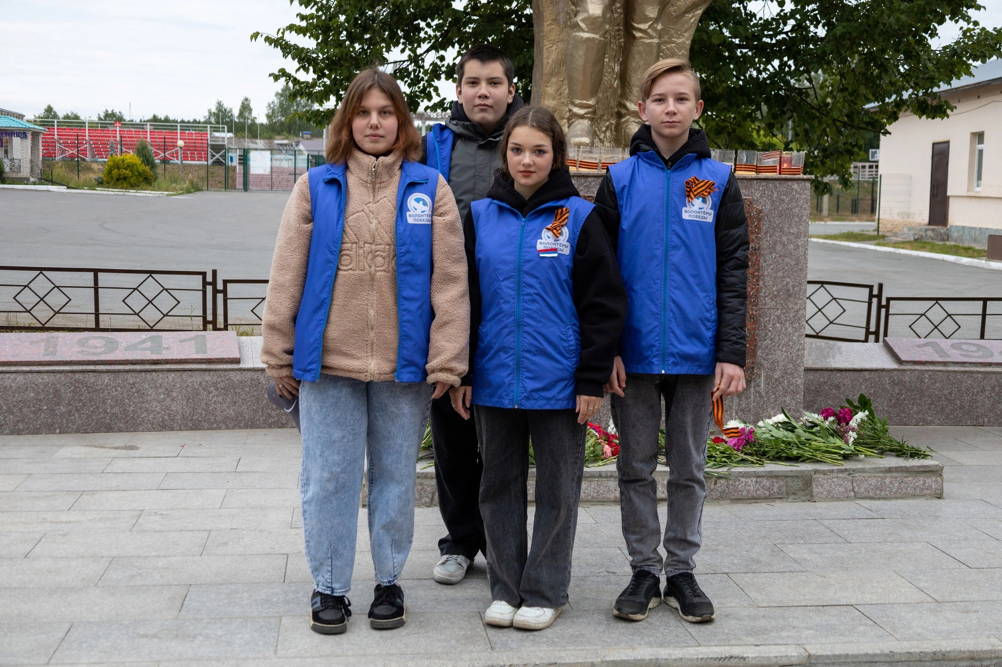
Акция «Свеча памяти» 22 июня в 04.00
Помощь в зажжении свеч
Фото и видео фиксация

Slide 4
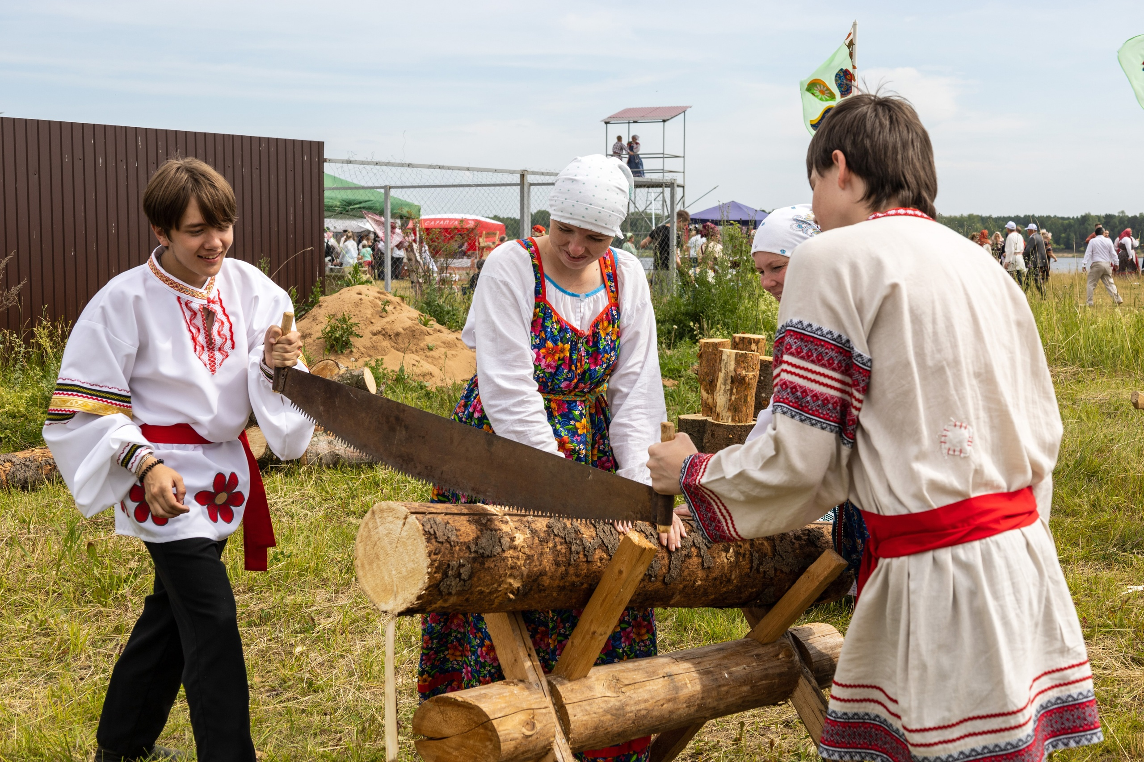
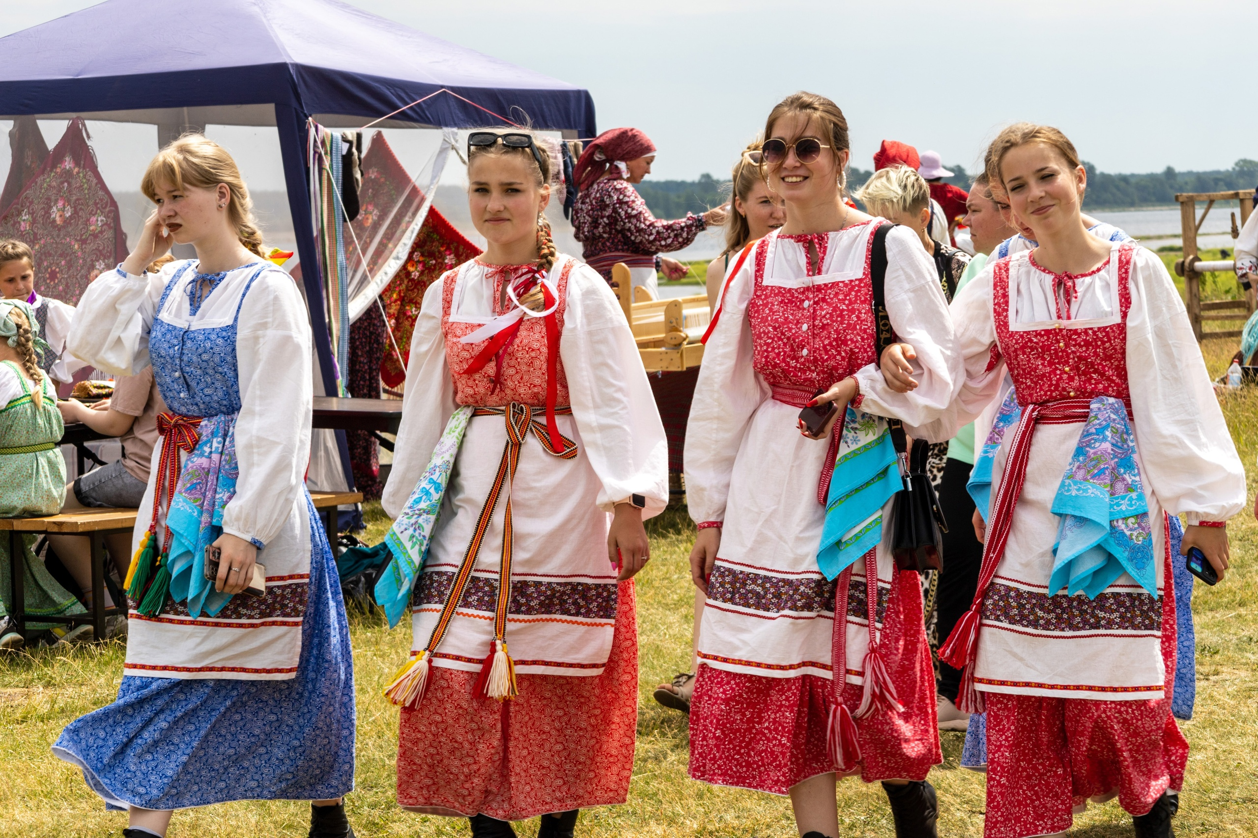
Всероссийский фестиваль «Высокий берег»
- Помощь в столовой
Уборка территории
Помощь на интерактивных площадках

Slide 5
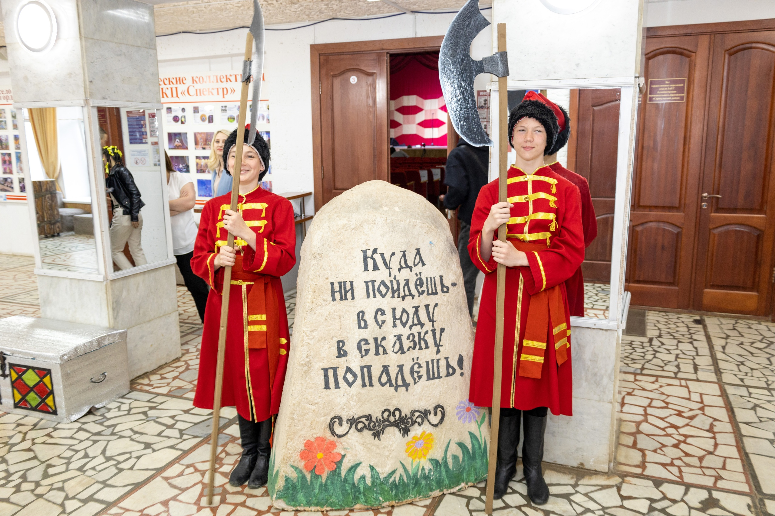
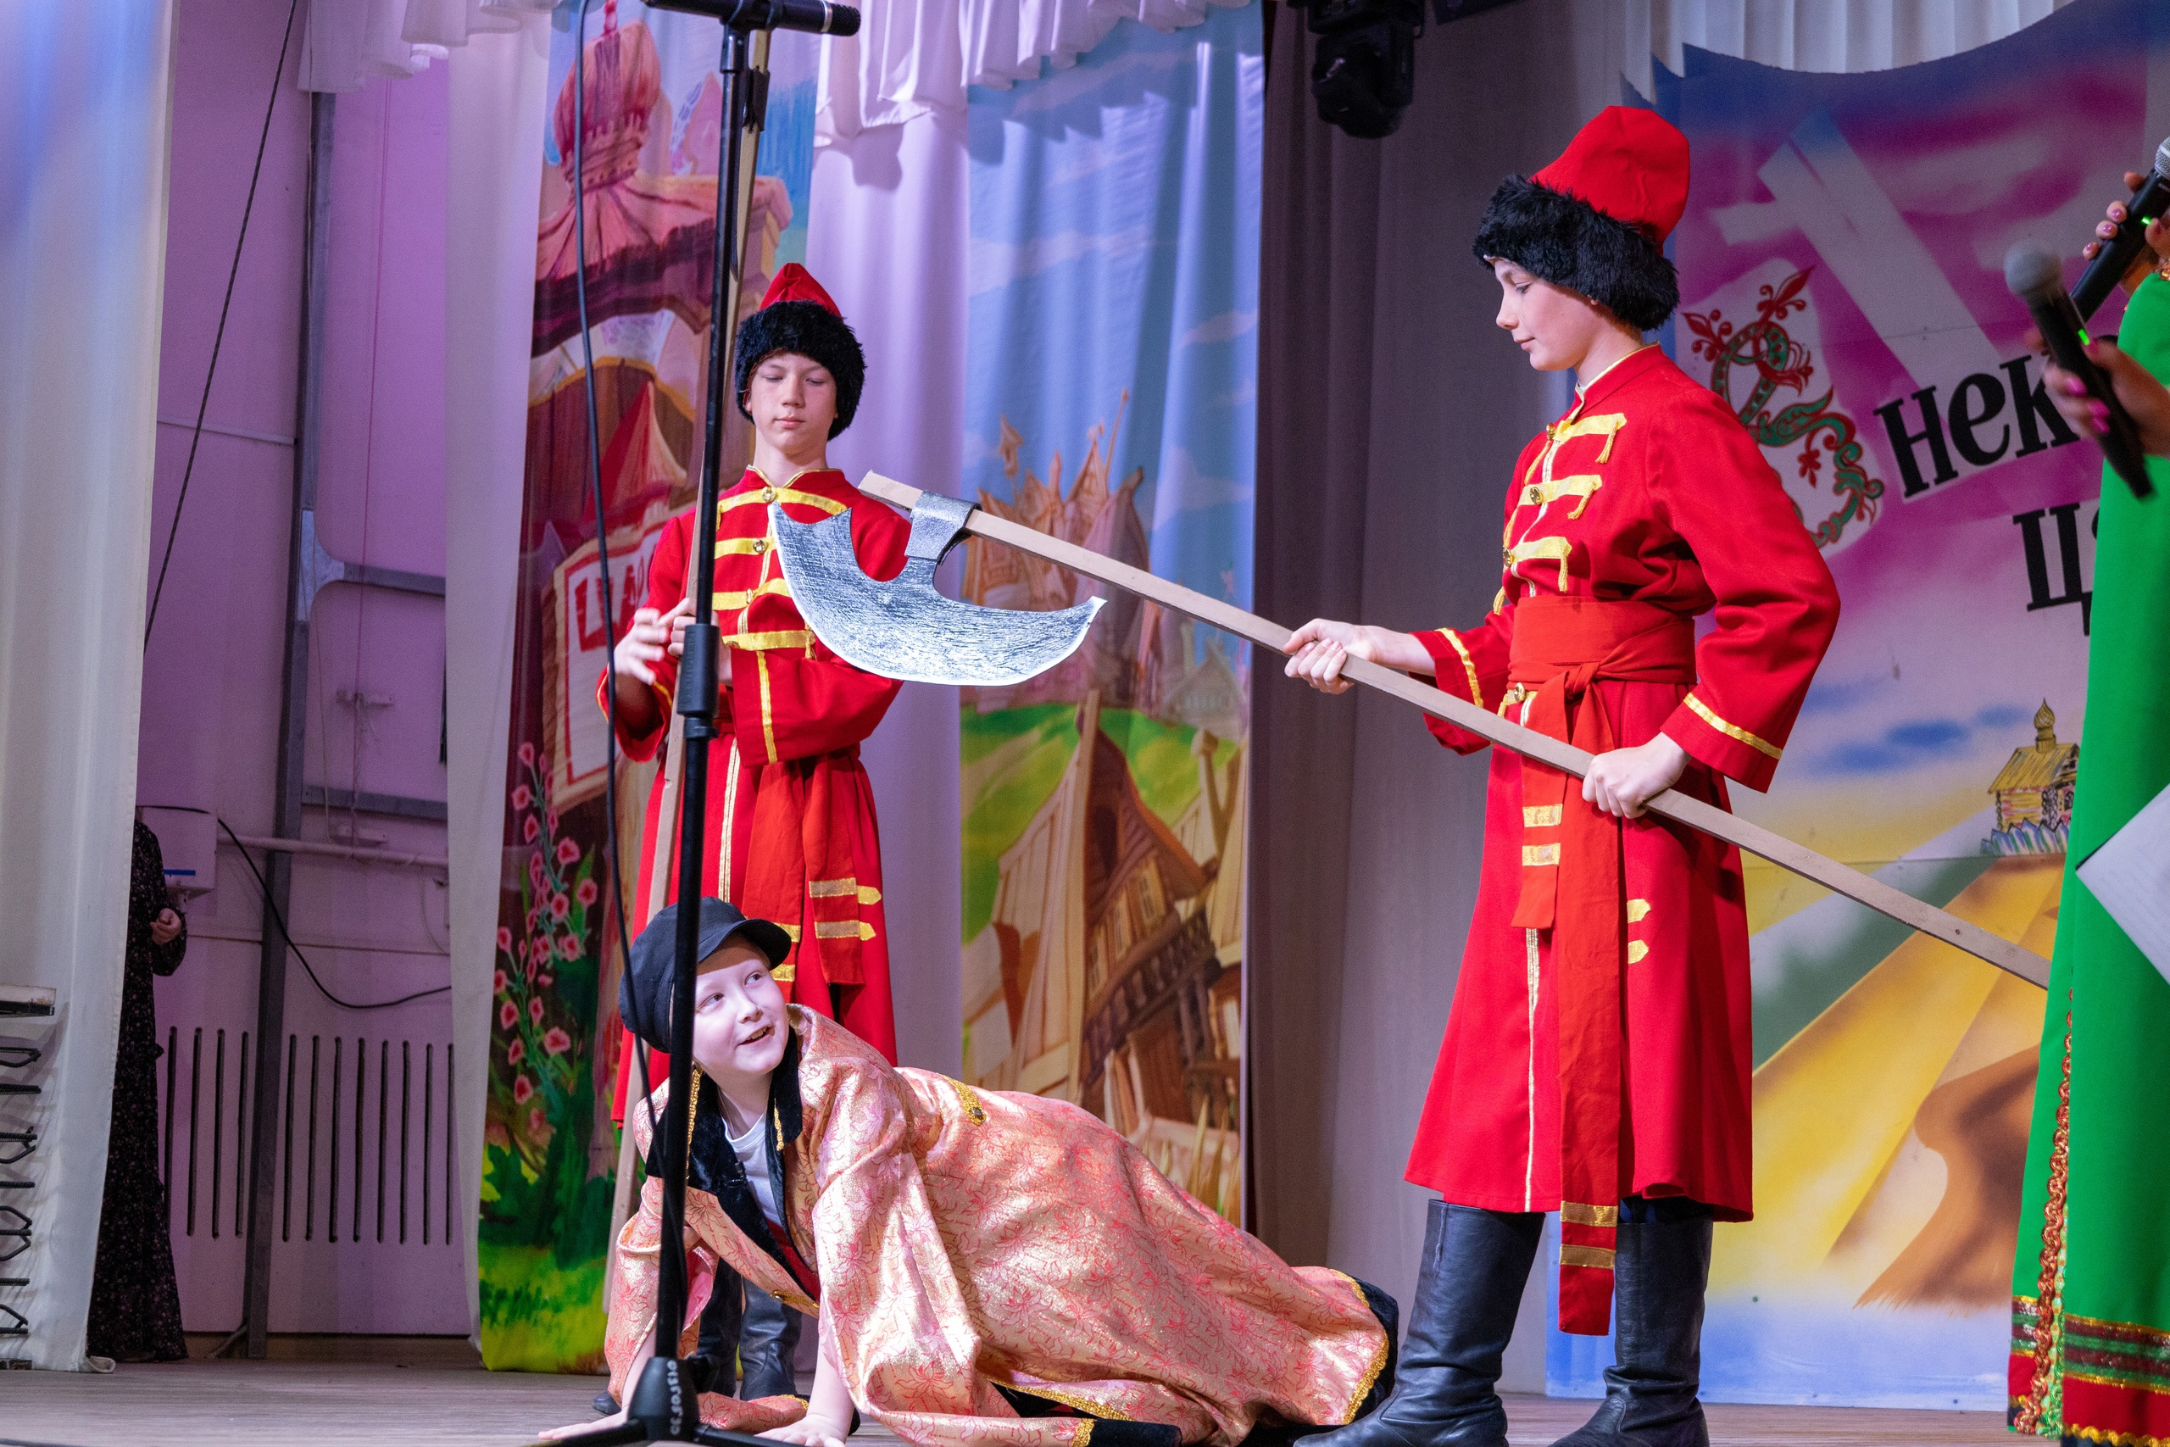
Районный выпускной «В некотором царстве…»
Помощь в проведении встречи выпускников
-Помощь в проведении театрализованного представления

Slide 6
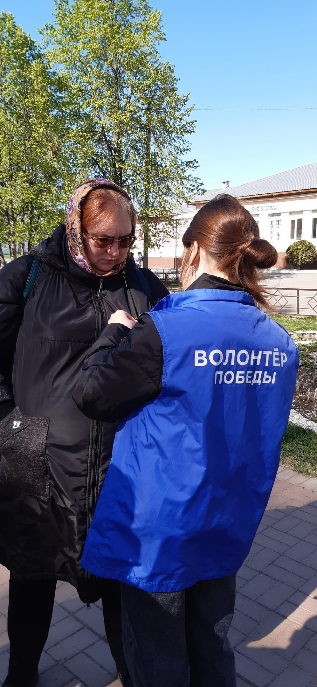
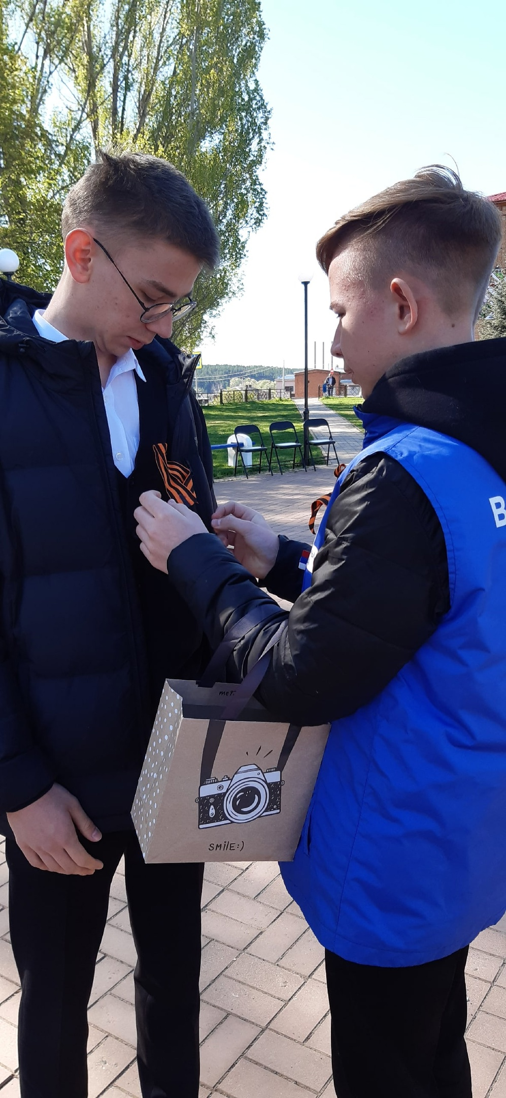
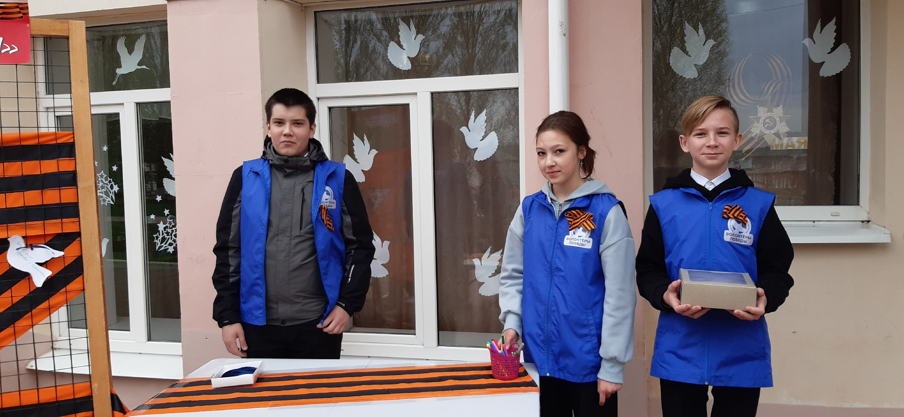
Акция «Георгиевская лента»
Раздача георгиевских лент
Рассказ об истории появлении ленты
Памятка о том, как правильно носить ленту

Slide 7
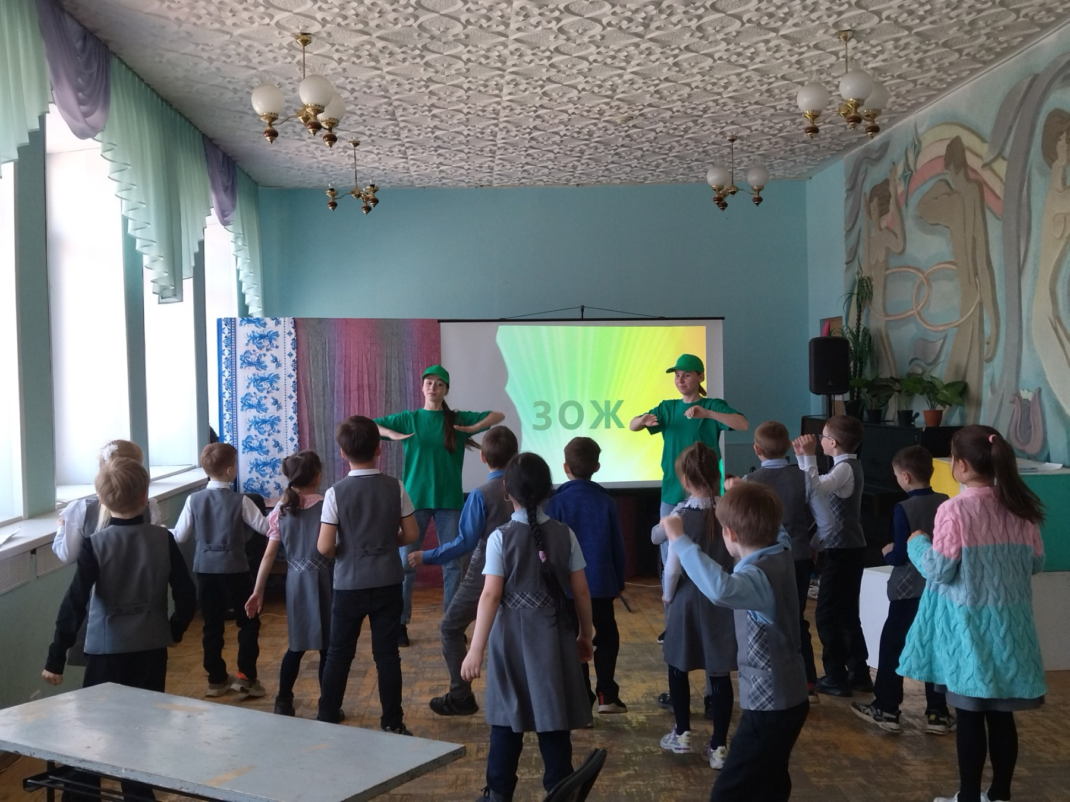
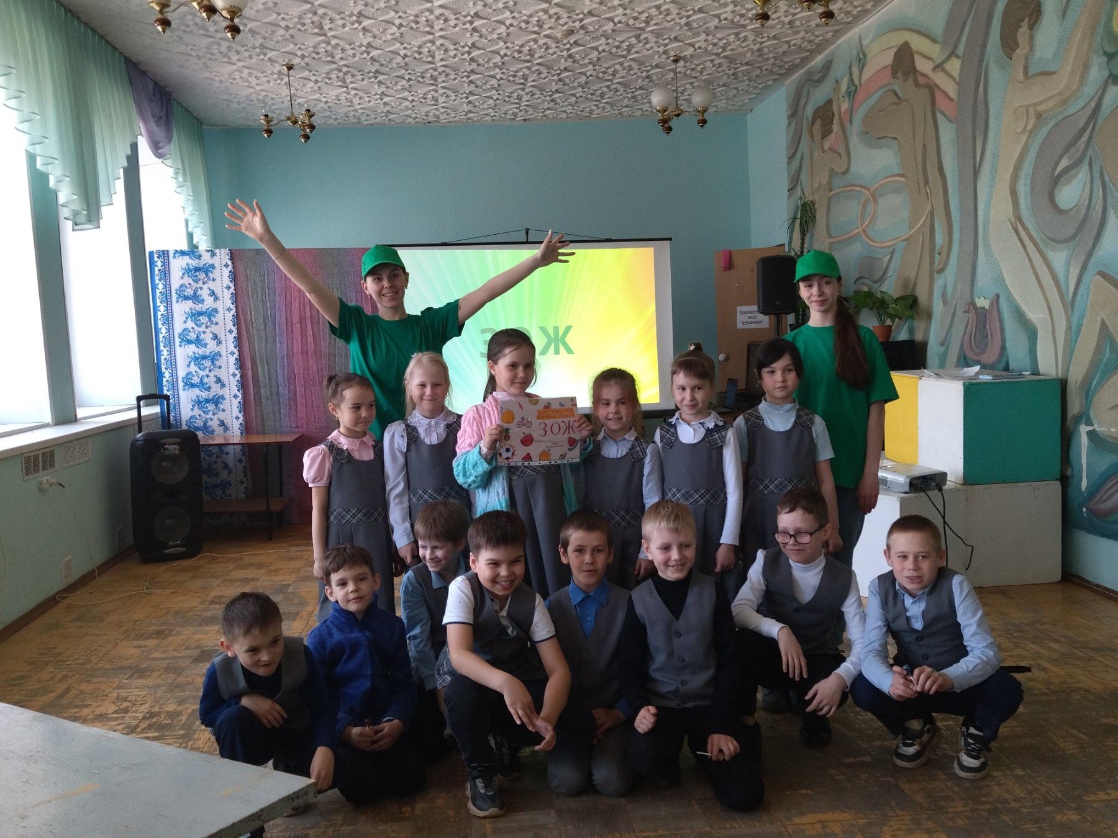
Акция «Здоровый я и вся моя семья»
-Проведение викторины по ЗОЖ
-Зарядка

